Slide 1
Melhoria da atenção à saúde de usuários com HAS e/ou DM da UBS/ESF 12, Plano Alto, Uruguaiana/RS
Especializando: Teleforo Alfredo Machado Rivero
Orientadora: Marcela Soares de Lima Brant

Slide 2
Introdução

Slide 3
Doenças Crônicas não transmissíveis (DCNT) no Brasil
De acordo com Brasil (2013 a, b) a Hipertensão Arterial Sistêmica (HAS) e o Diabetes mellitus (DM) têm grande importância:
São muito frequentes em nossa população adulta;
Podem provocar um grande número de complicações como:
- Insuficiência Cardíaca;
- Infarto Agudo do Miocárdio;
- Insuficiência Renal;

Slide 4
Caracterização do Município

Slide 5
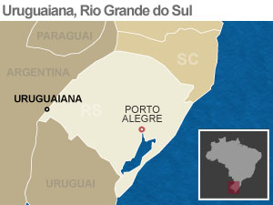
Caracterização do município (Uruguaiana-RS): População: 125.435 habitantes Fronteira Oeste/RS;

Slide 6
Rede de Serviços
O Município possui:
20 UBS;
1 Centro de Especialidades em saúde;
1 Centro de especialidades odontológicas;
1 Ambulatório para gestante de alto risco;
1 Centro de saúde da mulher;
1 Hospital, com um pronto atendimento;
1 Banco de sangue;
2 Laboratórios municipais para a realização de exames

Slide 7
Caracterização da Unidade Básica de saúde

Slide 8
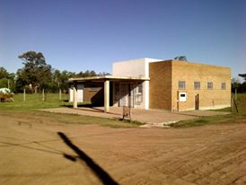
A UBS nº12 do Plano Alto é rural;
Distante 100km da cidade;
Equipe composta por: um médico, uma agente comunitária de saúde, uma técnica de enfermagem e uma auxiliar de serviços gerais;
População cadastrada na UBS: 1.004 pessoas.

Slide 9
Situação da ação programática antes da intervenção
Total de hipertensos com 20 anos ou mais residentes na área e acompanhados na UBS: 75 usuários (49% de acordo com a estimativa de 153 hipertensos);
Total de diabéticos com 20 anos ou mais residentes na área e acompanhados na UBS: 25 usuários (65,7% de acordo com a estimativa de 38 diabéticos);
Os usuários tinham pouco conhecimento sobre estas patologias, bem como da importância da adesão ao tratamento e da necessidade de eliminar maus hábitos dietéticos.

Slide 10
Qualificar a atenção em saúde de usuários com hipertensão e/ou diabetes da Unidade Básica de Saúde número 12, Plano Alto, no município de Uruguaiana/ Rio Grande do Sul.
Objetivo geral

Slide 11
Metodologia

Slide 12
Intervenção Desenvolvida em 4 eixos:
Monitoramento e Avaliação
Organização e Gestão do Serviço
Engajamento Público
Qualificação da prática Clínica

Slide 13
Metodologia – ações realizadas
Capacitação dos membros de equipe para a busca ativa e cadastro de hipertensos e diabéticos;
Esclarecimento do papel de cada profissional na realização da intervenção;
Cadastro dos usuários hipertensos e diabéticos da área de abrangência;
Contatamos com as lideranças comunitárias para falar sobre a importância da ação programática;
Oferecemos atendimento clínico aos usuários hipertensos e diabéticos a cada dia com consultas agendadas ou com a ocorrência de complicações agudas;

Slide 14
Logística
Caderno de Atenção Básica do Ministério da Saúde, do ano de 2013: Estratégias para o cuidado da pessoa com doença crônica: diabetes mellitus – Caderno nº 36;
Caderno de Atenção Básica do Ministério da Saúde, do ano de 2013: Estratégias para o cuidado da pessoa com doença crônica: hipertensão arterial sistêmica, Caderno nº 37;
Utilização da ficha espelho fornecida pelo curso;
Reprodução de material impresso;
Divulgação do projeto para a equipe;
Organização das agendas de atendimento e atividades educativas.

Slide 15
Objetivos, metas e resultados

Slide 16
Objetivo 1: Ampliar a cobertura aos hipertensos e/ou diabéticos.
Metas:
1.1 Cadastrar 90% das pessoas com hipertensão arterial sistêmica da área de abrangência no Programa de Atenção à Hipertensão Arterial e à Diabetes Mellitus da unidade de saúde.
1.2: Cadastrar 90% das pessoas com diabetes mellitus da área de abrangência no Programa de Atenção ao Diabetes Mellitus da unidade de saúde.
Os hipertensos atendidos na UBS:
Mês 1: 24
Mês 2: 40
Mês 3: 60
Mês 4: 75
Os diabéticos atendidos na UBS:
Mês 1: 6
Mês 2: 9
Mês 3: 16
Mês 4: 19

Slide 17
Objetivo 2: Melhorar a qualidade da atenção às pessoas com hipertensão e/ou diabetes.
Metas:
2.1 Realizar exame clínico apropriado em 100% dos hipertensos cadastrados.
2.2 Realizar exame clínico apropriado em 100% dos diabéticos cadastrados.
Metas alcançadas todos os meses

Slide 18
Objetivo 2: Melhorar a qualidade da atenção às pessoas com hipertensão e/ou diabetes.
Metas:
2.3 Garantir a 100% dos hipertensos cadastrados a realização de exames complementares em dia de acordo com o protocolo.
2.4 Garantir a 100% dos diabéticos cadastrados a realização de exames complementares em dia de acordo com o protocolo.
Hipertensos com exames complementares em dia
Mês 1: 13
Mês 2: 20
Mês 3: 31
Mês 4: 43
Diabéticos com exames complementares em dia
Mês 1: 5
Mês 2: 7
Mês 3: 12
Mês 4: 14

Slide 19
Objetivo 2: Melhorar a qualidade da atenção às pessoas com hipertensão e/ou diabetes.
Metas:
2.5 Priorizar a prescrição de medicamentos da farmácia popular para 100% dos hipertensos cadastrados
2.6 Priorizar a prescrição de medicamentos da farmácia popular para 100% dos diabéticos cadastrados.
Metas alcançadas todos os meses

Slide 20
Objetivo 3: Melhorar a adesão de pessoas com hipertensão e/ou diabetes ao programa.
Metas:
3.1 Buscar 100 % dos hipertensos faltosos às consultas cadastrados na unidade de saúde conforme a periodicidade recomendada.
3.2 Buscar 100 % dos diabéticos faltosos às consultas cadastrados na unidade de saúde conforme a periodicidade recomendada.
Quantidade de hipertensos faltosos com busca ativa:
Mês 1: 0
Mês 2: 4
Mês 3: mais 2 faltosos (total de 6)
Mês 4: mais 3 faltosos (total de 9)
Quantidade de diabéticos faltosos com busca ativa:
Mês 1: 0
Mês 2: 3
Mês 3: nenhum no mês (total de 3)
Mês 4: mais 4 no mês (total de 7)

Slide 21
Objetivo 4: Melhorar o registro das informações.
Metas:
4.1: Manter ficha de acompanhamento de 100% das pessoas com hipertensão cadastradas na unidade de saúde.
4.2: Manter ficha de acompanhamento de 100% das pessoas com diabetes cadastradas na unidade de saúde.
Metas alcançadas todos os meses

Slide 22
Objetivo 5: Mapear pessoas com hipertensão e/ou diabetes para doença cardiovascular.
Metas:
5.1: Realizar estratificação do risco cardiovascular em 100% das pessoas com hipertensão cadastradas na unidade de saúde.
5.2: Realizar estratificação do risco cardiovascular em 100% das pessoas com diabetes cadastradas na unidade de saúde.
Metas alcançadas todos os meses

Slide 23
Objetivo 6: Promover a saúde de pessoas com hipertensão e/ou diabetes.
Metas:
6.1: Garantir orientação nutricional sobre alimentação saudável a 100% das pessoas com hipertensão.
6.2: Garantir orientação nutricional sobre alimentação saudável a 100% das pessoas com diabetes.
6.3: Garantir orientação em relação à prática regular de atividade física a 100% das pessoas com hipertensão.
6.4: Garantir orientação em relação à prática regular de atividade física a 100% das pessoas com diabetes.
6.5: Garantir orientação sobre os riscos do tabagismo a 100% das pessoas com hipertensão.
6.6: Garantir orientação sobre os riscos do tabagismo a 100% das pessoas com diabetes.
6.7: Garantir orientação sobre higiene bucal a 100% das pessoas com hipertensão.
6.8: Garantir orientação sobre higiene bucal a 100% das pessoas com diabetes.
Metas alcançadas todos os meses

Slide 24
DISCUSSÃO

Slide 25
Durante os quatro meses de intervenção foi possível:
Qualificar a atenção aos hipertensos e/ou diabéticos;
Promover o trabalho conjunto, exigindo que toda a equipe da unidade de saúde se capacitasse de acordo com os protocolos adotados;
O fortalecimento do vínculo entre a equipe e a comunidade, pois toda a equipe passou a ter uma conduta unificada;
Aumentar a participação da comunidade na intervenção e a mesma demonstra satisfação em relação ao serviço;

Slide 26
Reflexão crítica do processo pessoal de aprendizagem

Slide 27
O desenvolvimento do curso em relação às expectativas iniciais
A especialização em saúde da família da UFPel significou a possibilidade de adquirir novos conhecimento sobre a Estratégia Saúde da Família (ESF) e a oportunidade de mudança no meu processo de trabalho.
As expectativas iniciais foram superadas.
Compartilhei aprendizados com a equipe multidisciplinar da UBS, trouxe para fóruns considerações e dúvidas dos membros das equipes e compartilhei experiências.

Slide 28
O significado do curso para minha prática profissional
Foi um grande desafio para mim ao enfrentar muitas dificuldades com a língua, o rigor do trabalho, distâncias, solidão; falta de internet; dúvidas na hora de fazer tarefas com temor de errar e ser censurado, mas superei as dificuldades.
Aprendi que nossas ações em saúde devem ser programadas baseando-nos em dados para que informações fidedignas possam ser geradas.

Slide 29
Aprendizados mais relevantes
Permitiu aos profissionais da equipe uma interação permanente com bases sólidas, promoveu mudanças nos planos da atenção primária da saúde e possibilitou a construção de uma atenção mais humanizada e qualificada.
O sucesso dependeu de um conjunto de ações de educação e da superação permanente junto aos membros da equipe que participaram da intervenção.

Slide 30
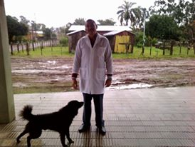
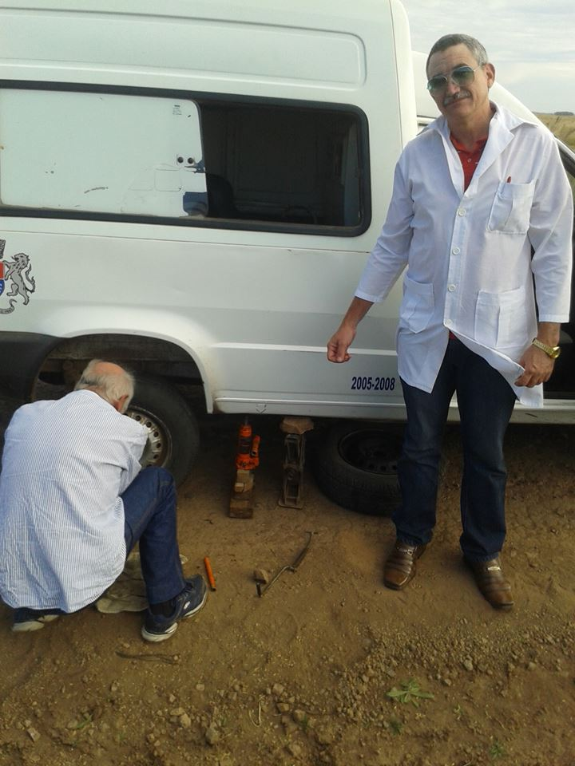

Slide 31
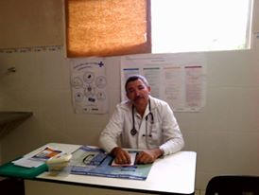
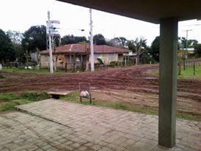
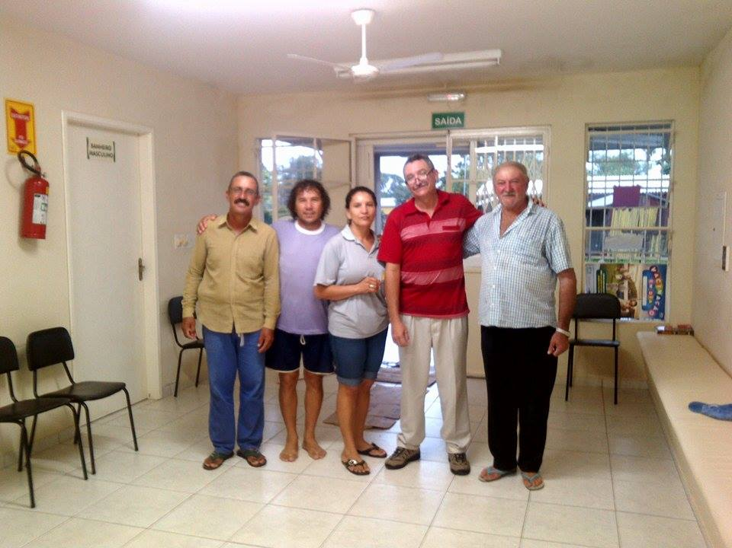
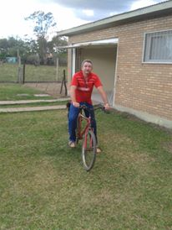

Slide 32
Referências
BRASIL. Ministério da Saúde. Secretaria de Atenção à Saúde. Departamento de Atenção Básica. Estratégias para o cuidado da pessoa com doença crônica: diabetes mellitus. Brasília: Ministério da Saúde, 2013a. 160 p.
______. ______. ______. ______. Estratégias para o cuidado da pessoa com doença crônica: hipertensão arterial sistêmica. Brasília: Ministério da Saúde, 2013b. 128 p.

Slide 33
Obrigado!

